Slide 1

第二章第二节 气压带和风带
第一课时 气压带风带的形成

Slide 2
【激疑导趣】
二战后期，日本战败。为了扭转不利局面，日本搞了一次“风战”。根据日本军事气象学家荒川秀俊的建议，日本制作一万多个“气球”，使用定时装置携带燃烧弹从万米高空（日本领土大部分在30N—60°N），两三天后飘到美国降落，使得美国森林大火此伏彼起，防不胜防，给美国带来不少伤亡。1945年4月末， “气球炸弹”作战计划被迫中止。
思考：你知道日军释放的氢气球是怎么漂洋过海到美国？

Slide 3
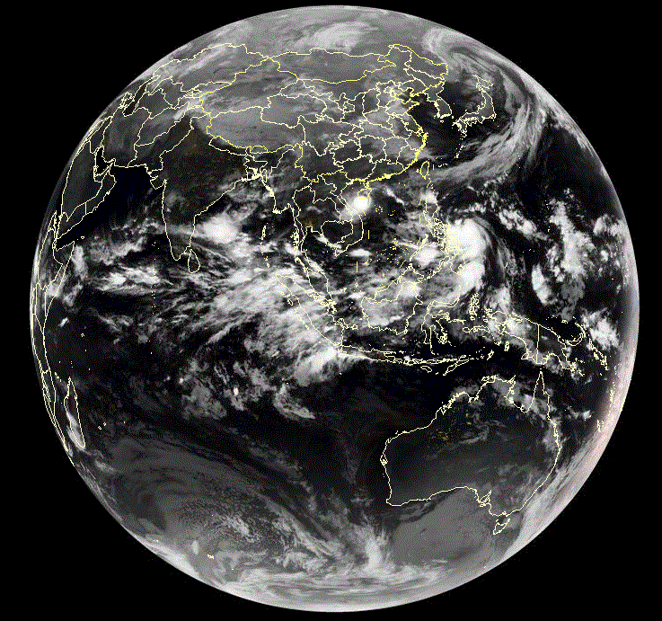
大气环流
1.概念：全球性的有规律的大气运动，通称为大气环流。 它反映了大气运动长时期的平均状态。
2.意义：①使高低纬之间、海陆之间的热量和水汽得到交换；②是各种天气变化和气候形成的重要因素。
3.主要影响因素：
①太阳辐射 ②地球自转③地球公转 ④海陆分布
风云四号气象卫星云图

Slide 4
单圈环流
低压
假设条件
地球不自转
地球不公转
地表均一
单圈环流
北极
高压
冷
只考虑
太阳辐射
高低纬热量差异
赤道
低压
高压
热
学生活动
绘制南半球的单圈环流
南极

Slide 5
三圈环流（北半球）
假设条件
地球不公转
地表均一
考虑太阳辐射和地球自转
北极
极地高气压带
60°
30°
低纬环流
副热带高气压带
低纬高空
赤道
赤道低气压带
南极

Slide 6
低纬环流北半球立体图
赤道受热，空气膨胀上升，近地面形成低压
赤道上空北上气流受地转偏向力影响，右偏成西南风
到北纬30度上空偏转成西风。气流无法北上在此堆积后不断下沉
晴朗
被迫下沉
南风
阴雨
副热带高气压带
30°N
(动力原因)
近地面气流右偏成东北风
东北信风
赤道低气压带
0°
(热力原因)

Slide 7
三圈环流（北半球）
假设条件
地球不公转
地表均一
高纬环流
考虑太阳辐射和地球自转
中纬环流
北极
极地高气压带
60°
副极地低气压带
30°
三圈环流
低纬环流
副热带高气压带
赤道
气压带、风带的形成
赤道低气压带
学生活动
绘制南半球的三圈环流
低高低高，东西东
南极

Slide 8
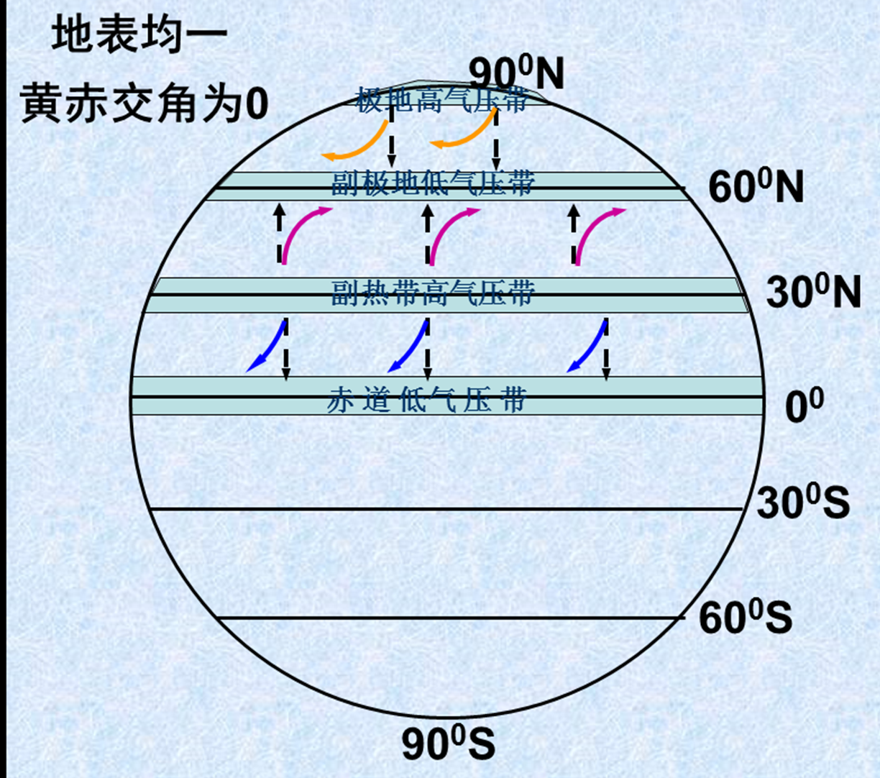
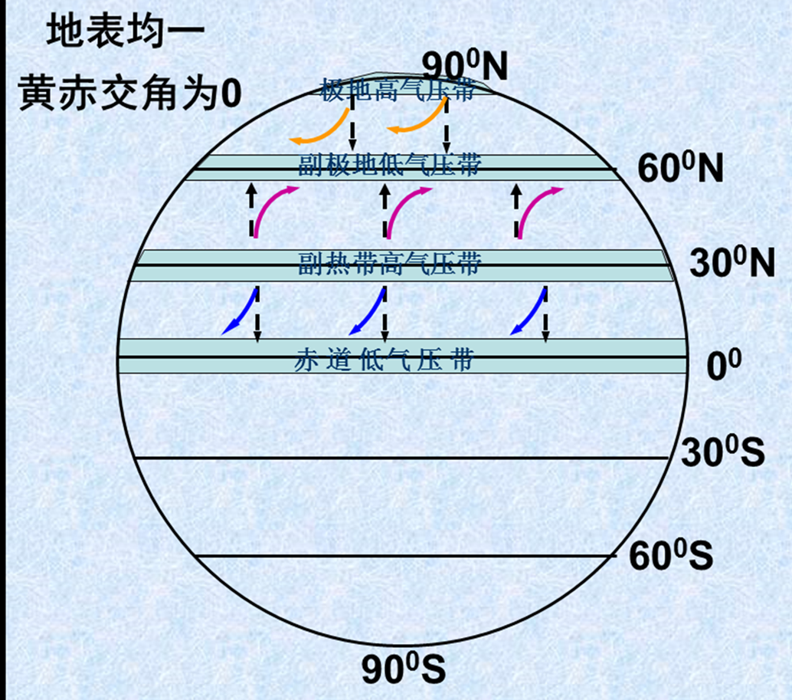

Slide 9
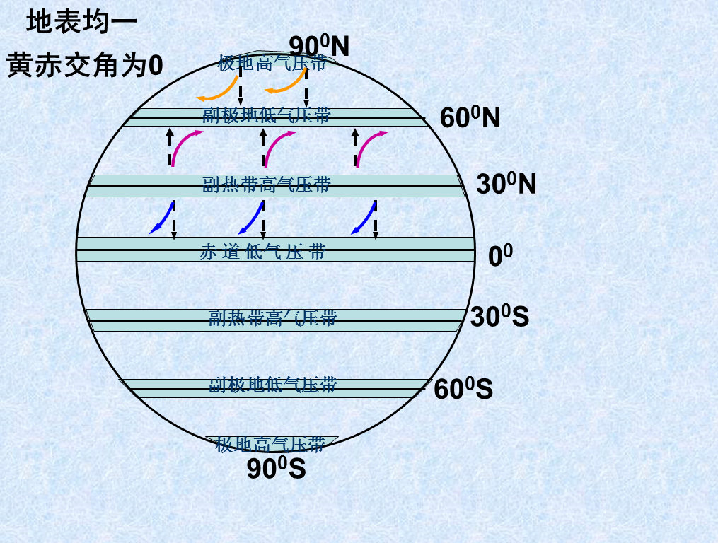

Slide 10
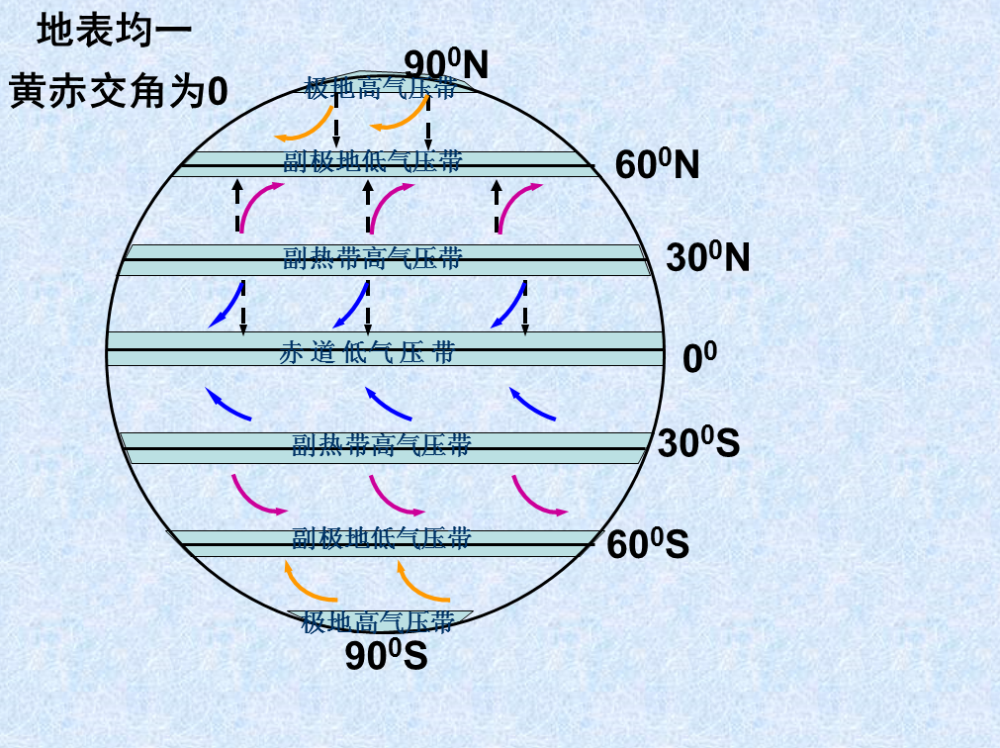

Slide 11
中高纬环流北半球立体图
受冷下沉
极地高气压带（热力原因）
90 °N
被迫上升
极地东风
副极地低气压带（动力原因）
60 °N
被迫下沉
盛行西风
副热带高气压带（动力原因）
30 °N

Slide 12
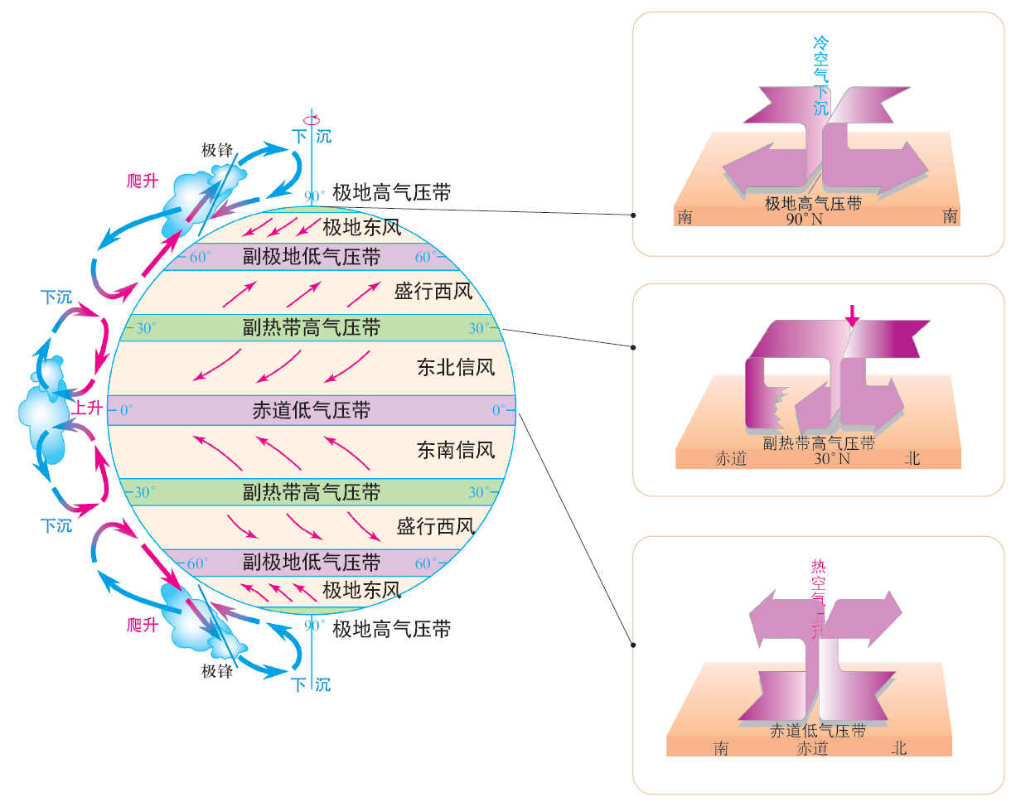
气压带和风带
分布特点：
气压带：高低气压带相间分布
风 带：南北对称
气压带和风带：南北对称，相间分布
热力原因：
赤道低压带、
极地高压带
动力原因：
副高、
副极地低压带

Slide 13
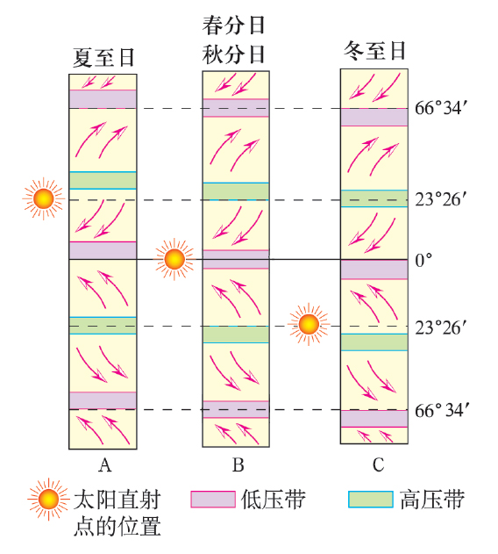
气压带和风带的季节移动
考虑太阳辐射、地球自转、地球公转
移动的规律
北半球夏季偏北，冬季偏南。
年移动幅度约10°。夏季向北半球偏5个纬度，冬季向南半球偏5个纬度。
60°
副热带 高气压带
30°
0°
赤道 低气压带
30°
60°

Slide 14
气压带、风带的性质与天气
1.请用冷暖、干湿描述各气压带风带的性质
提示：（气流运动会携带热量和水汽）
气流上升则湿润，气流下沉则干燥；
风从低纬吹向高纬或从海洋吹向陆地则湿润；
冷干
冷湿
干热
2.试推断气压带风带控制下各地的天气状况
湿热
干热
暖湿
冷干

Slide 15
气压带、风带的性质与天气
1.请用冷暖、干湿等词描述各气压带风带的性质
提示：（气流运动会携带热量和水汽）
气流上升则湿润，气流下沉则干燥；
风从低纬吹向高纬或从海洋吹向陆地则湿润；
晴朗少雨
多阴雨
晴朗少雨
马纬度
2.试推断气压带风带控制下各地的天气状况
多阴雨
少雨
贸易风
咆哮西风带
多雨
少雨

Slide 16



副高-马纬度
气压带风带的性质与天气
由于20°～35°附近的低层风很弱，这个纬度带也被称为马纬度（horse latitudes）。这个名字来源于西班牙帆船队在横渡大西洋时，有时会因无风而长时间无法航行，滞留在该水域，当船上马匹的食物和水不足时，水手们不得不将马抛下船。为什么此处会长时间无风呢？
信风-贸易风
该名称的由来是因为早期的帆船借助该区域信风有规律的风向变化往来于欧洲和北美之间运输货物进行贸易。在北半球，信风的风向为东北风，南半球为东南风。

Slide 17
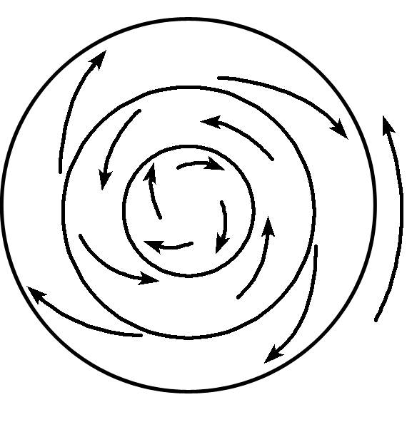
课堂练习
D
（1）北半球副热带高气压带气流运动方向是（ ）
A B C D
B
（2）如右图，A地表示的风向是（ ）
A 东北风 B 西南风
C 西北风 D 东南风
A

Slide 18
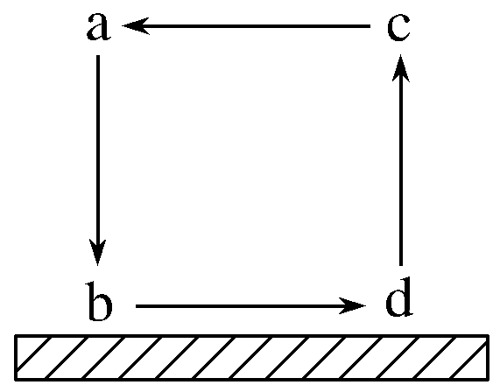
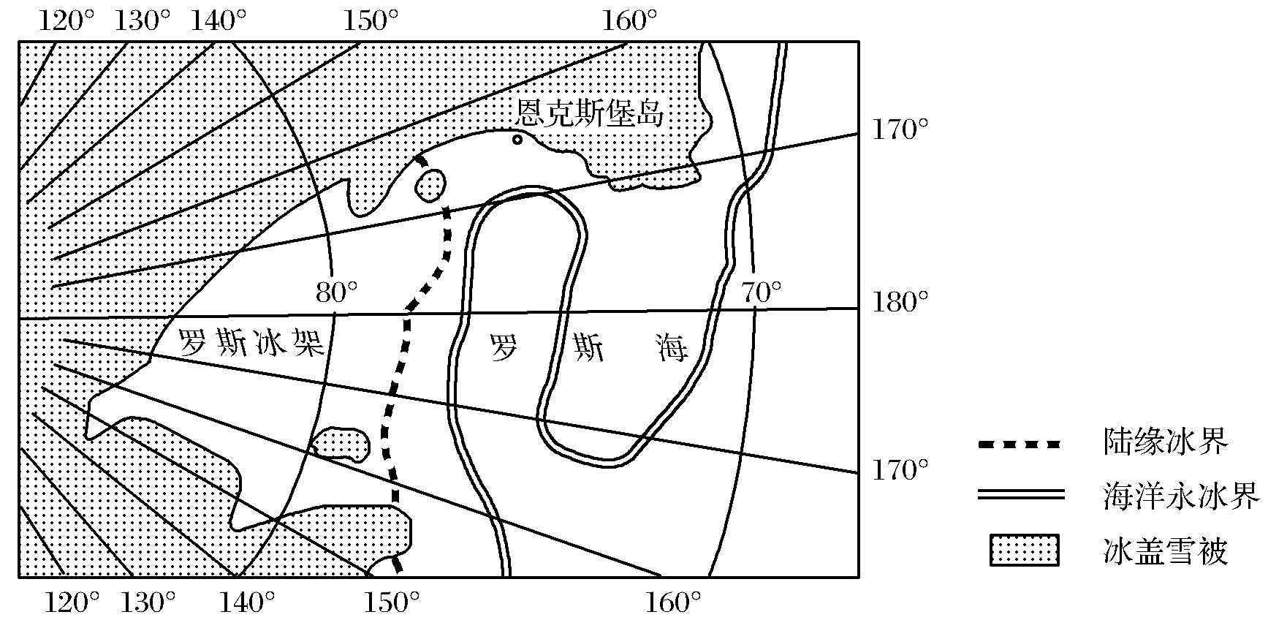
课堂练习
若下图为三圈环流中的中纬环流侧视图，读图回答：
3.a、b、c、d四点气压由高到低排序正确的是( )
A.a、b、c、d B.b、d、c、a
C.a、c、b、d D.d、c、b、a
4.b与d之间是( )
A.副热带高气压带 B.副极地低气压带
C.干冷的气流 D.西风带
B
D
5.五星红旗在南极恩克斯堡岛上迎风飘扬。推测红旗常年飘扬的主要方向是( )
A.东北方向 B.西南方向
C.东南方向 D.西北方向
D

Slide 19
作业：绘图
要求：科学准确、整洁美观

Slide 20
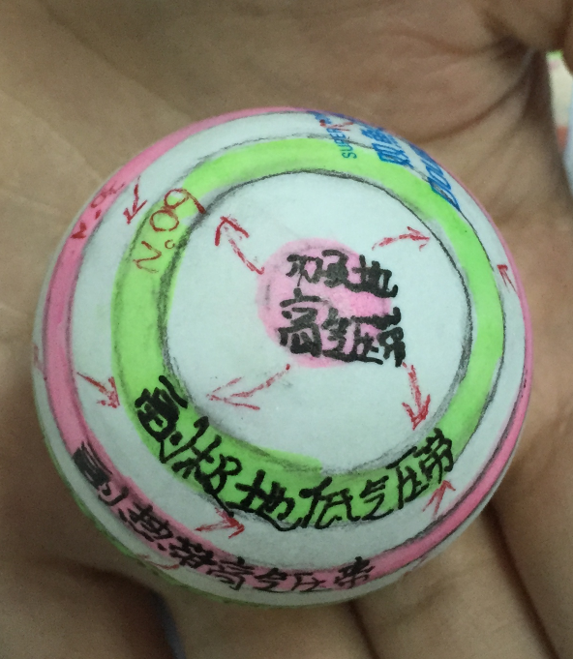
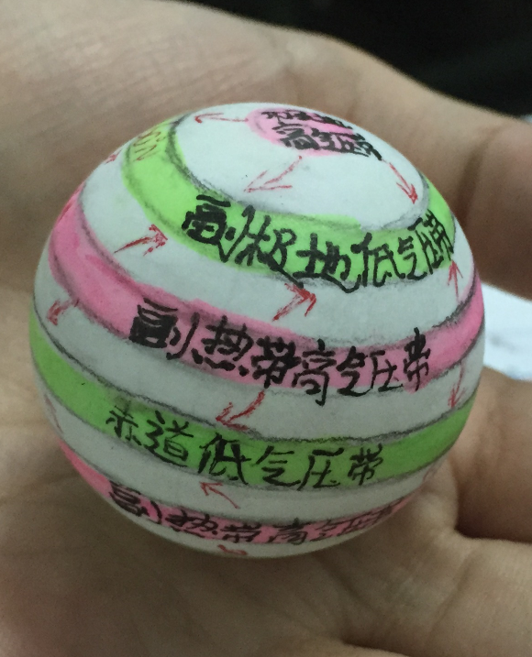
地理活动：在乒乓球上，绘制六风七带。

